Slide 1
SSFD-Naive gDocs
吴侃真 莫戈泉 蓝浩宁 杨亘
2021年7月

Slide 2
目录 Contents
1
总体架构
2
前端设计
3
DFS 设计
4
后端设计
5
项目总结

Slide 3




总体架构（分布式）
DFS
浏览器
分布式后端

Slide 4









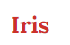



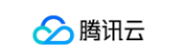

总体技术栈
frontend
backend
dfs
deployment

Slide 5
目录 Contents
1
总体架构
2
前端设计
3
DFS 设计
4
后端设计
5
项目总结

Slide 6
功能点
基础功能
☑用户登录注册以及文档管理
☑后端文档内容渲染（Sheet）
☑多用户协作（异步加入，并发控制）
☑删除文件以及文件回收站
进阶功能
☑文档内插入图片（文件）
☑查看用户修改记录
☑版本控制（自动/手动保存, 回退）
☑多后端设计（自动迁移，负载均衡）（附加）

Slide 7
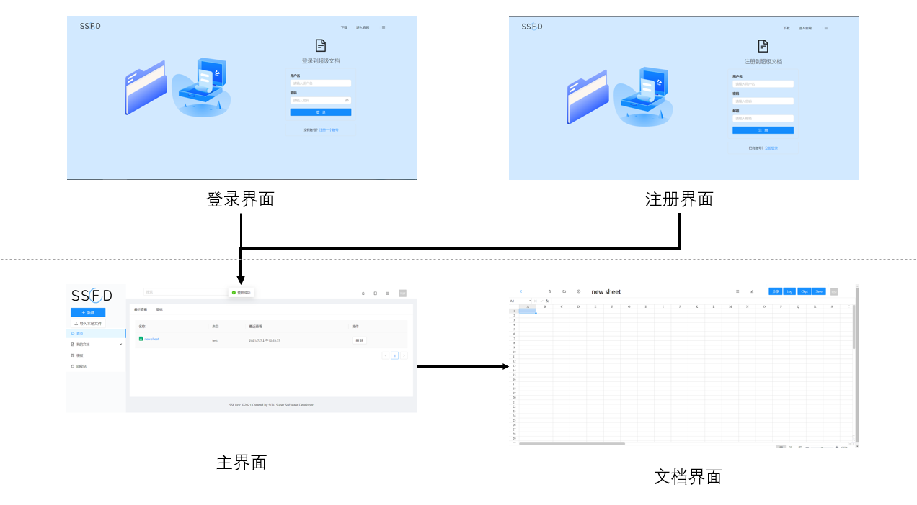
网页架构

Slide 8
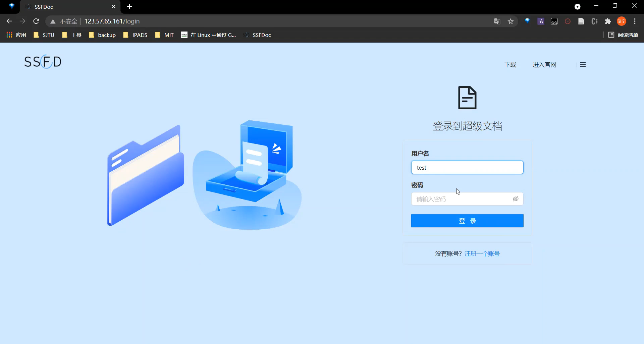
标准流程

Slide 9
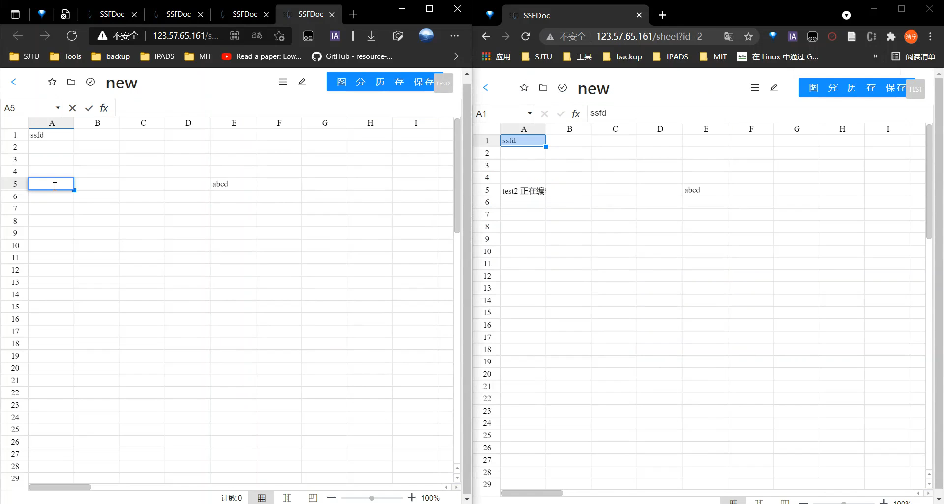
协同编辑

Slide 10
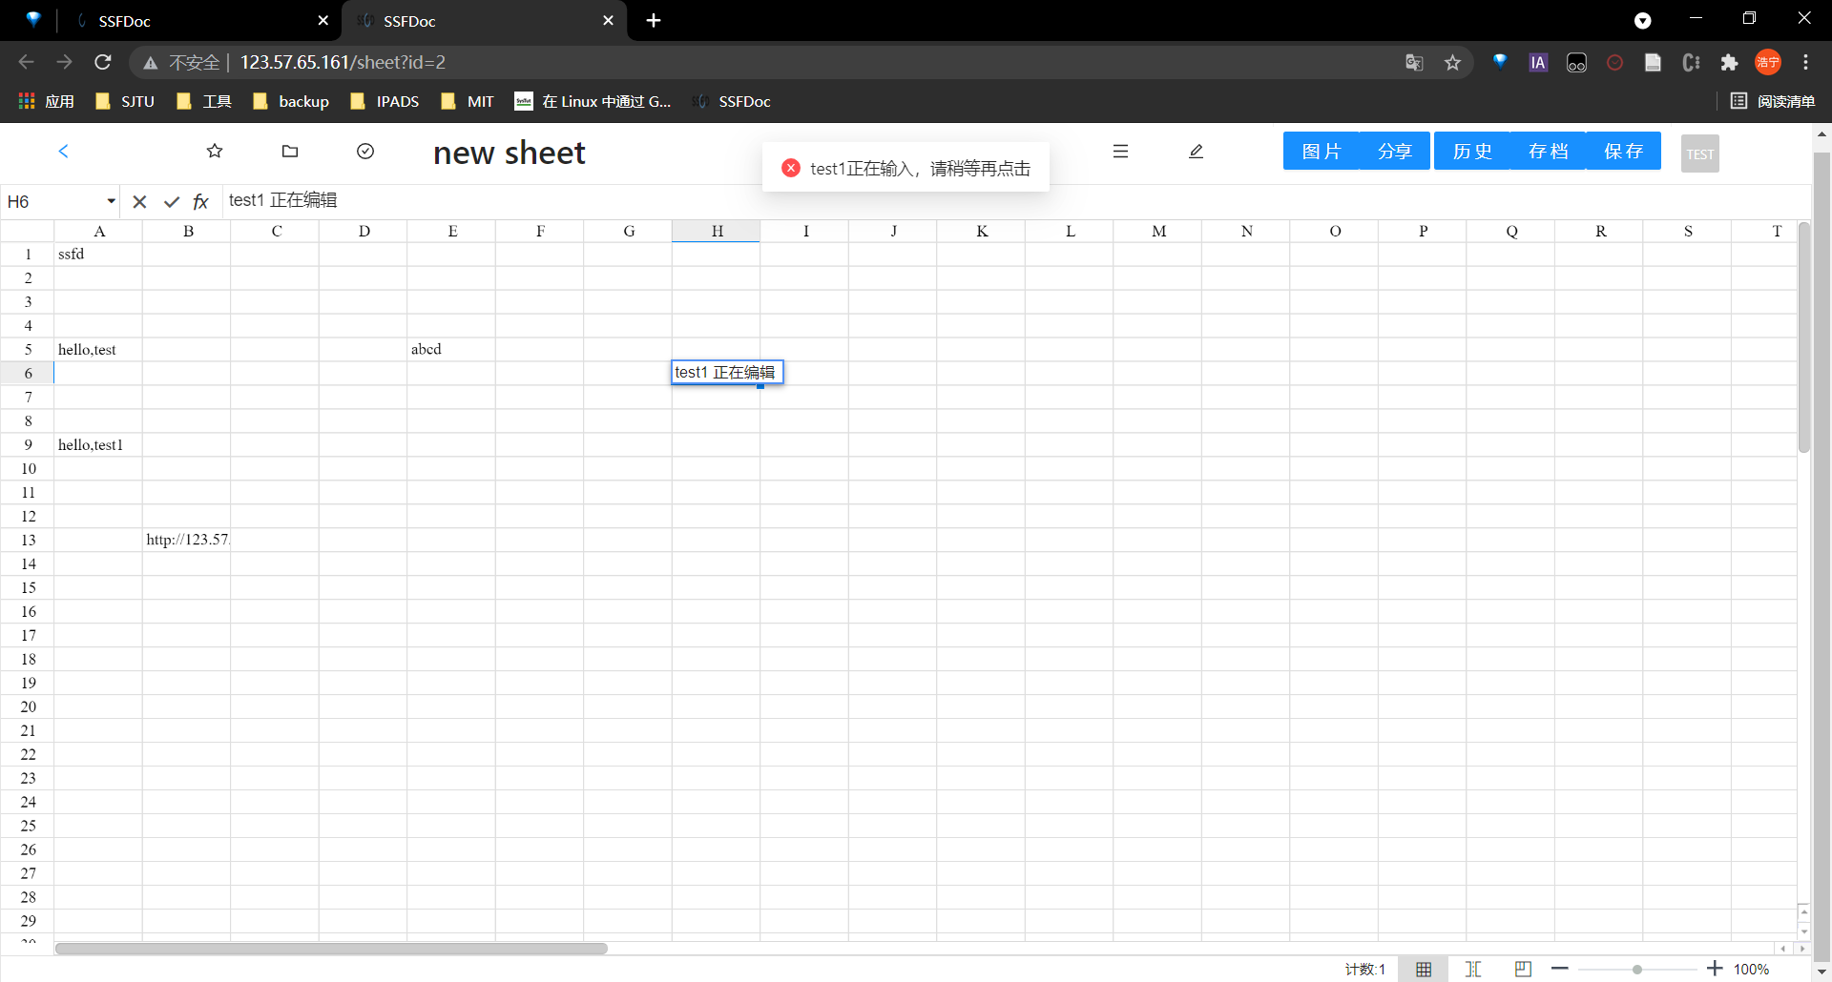
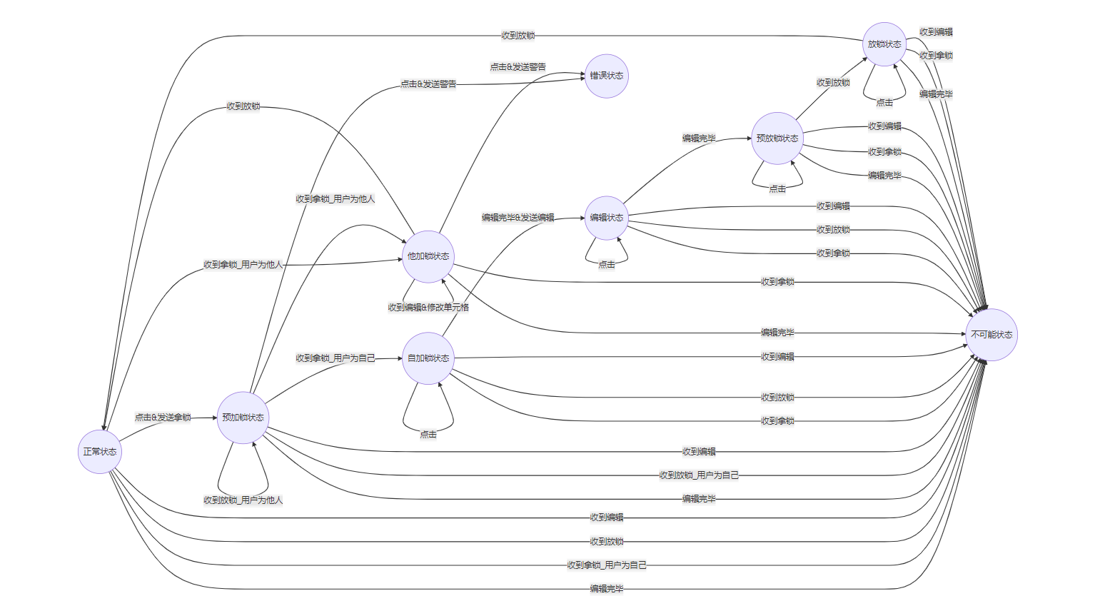
并发控制
单元格状态：
正常状态，自加锁状态，他加锁状态，编辑状态，预放锁状态，放锁状态。
被动动作：
点击，编辑完毕，收到拿锁，收到放锁，收到编辑。
主动动作：
修改单元格，发送拿锁，发送放锁，发送编辑，发送警告。

Slide 11
目录 Contents
1
总体架构
2
前端设计
3
DFS 设计
4
后端设计
5
项目总结

Slide 12
DFS总体架构
MASTER
数据流
控制流
KAFKA集群
服务提供
KAFKA集群
MASTER
MASTER
ZooKeeper集群
CLIENT
CS
CLIENT
CS
CLIENT
CS

Slide 13
Operation
实现了基本与扩展的文件系统接口共十一个：
Create, Mkdir, Delete, Open, Close, Write, Read, Append, List, GetFileInfo, Scan
所有接口支持并发操作

Slide 14
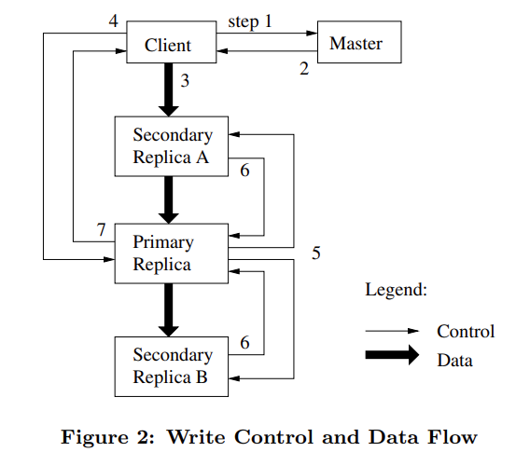
Chunk & Replication
实现了将文件数据分为chunk，并以chunk级别做副本，元数据管理等操作。
chunk副本数，大小均可变配
写数据时，实现了chunk数据链式
传播，写需要到成功写入所有chunk副本才算成功。
读数据时，只要到其中一个副本中读即可。
定期触发re-replication，补充副本数不足的chunk，提升系统的MTTDL

Slide 15
Fault Tolerance
体现在三个方面 ：
multiple master nodes 通过zookeeper选举leader，master之间通过kafka进行日志同步，如果发生leader failover，另一个master迅速接替。
multiple data nodes 一个chunk在三个chunkservers上存放三副本，容忍任意两个chunk副本丢失，副本数可以自定义，来提高容错
re-replication 定期检查各个chunk副本数，不足则进行补充，来提高容错

Slide 16
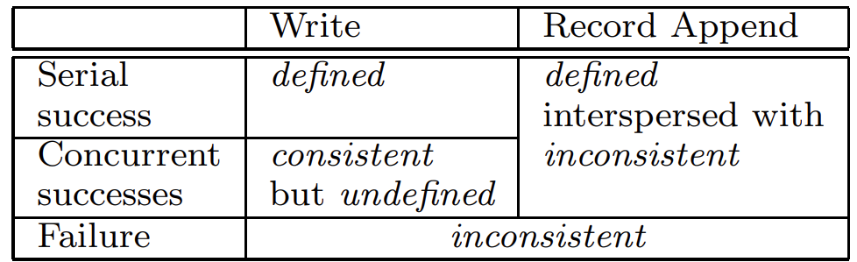
Consistency
DFS的一致性体现在：
写chunk：使用类2PC方案，一阶段缓存数据，二阶段同步数据，遇到错误重试而非回滚，类似于GFS的chunk写入。
节点新增退出：Master只保存必要的元数据，不持久化chunkserver与chunk的映射。同步发生错误先进行重试，重试失败不影响系统正确性。
2. 并行append。类似GFS的append实现，并加入checksum，来解决罕有的append重复问题。应用层只会用到单一覆盖写和并行append，满足强一致性。

Slide 17

Concurrency Control
DFS广泛使用读写/互斥锁做并发控制：
1. 多种粒度锁 提高并发度
2. 严格拿锁顺序 按照锁粒度制定优先级，拿锁顺序优先级从高到低
3. 采用读写锁 广泛使用读写锁，提高并发读的性能
支持的并发场景 ： 1.单client并发多个请求（多协程） 2.多client并发多个请求
path->file
file->chunk
chunk->replica

Slide 18
Failure Recovery & Checkpoint
简而言之 ：
Chunkserver和Master都通过write-ahead log保证元数据的更新操作被持久化，通过redo log做恢复，并且通过定期的checkpoint来减少日志大小。
日志持久化 ：
Chunkserver直接本地持久化日志，而Master通过leader将日志发送到kafka消息队列中，follower作为不同的消费组进行日志消费并持久化日志。由kafka来保证各Master在重启后，仍能从上一次消费的offset开始消费。
ChunkServer 恢复 ：
Chunkserver恢复时，master会检查chunkserver中的所有chunk版本号是否与master存储的版本号一致，如果chunkserver中版本号小，则说明以及过期，将进行标记和清理。

Slide 19
Scalability & Load balance
组织者 Zookeeper : 心跳机制+回调函数，保证服务(节点)发现与服务退出。
Scalability : 节点加入退出时与master交互，动态更新数据。
与节点映射有关的数据不会被持久化，都在扩展缩减时动态变更
Load Balance ：分为两点——
首先是写入新chunk时，优先写入负载小的节点
其次是定期主动rebalance，调整负载分配至合理水平
两者如何配合：新加入的节点将会优先接收new chunk，同时在rebalance时会被迅速调整，最大化利用资源

Slide 20
Efficiency
为何说我们的DFS is efficient ?
锁粒度小，支持多client高并发
良好的负载均衡策略，充分利用资源
实现backup-read，减少慢盘带来的影响
Read
CS
Fast path
CLIENT
CLIENT
Read Success
Read
CS

Slide 21
目录 Contents
1
总体架构
2
前端设计
3
DFS 设计
4
后端设计
5
项目总结

Slide 22
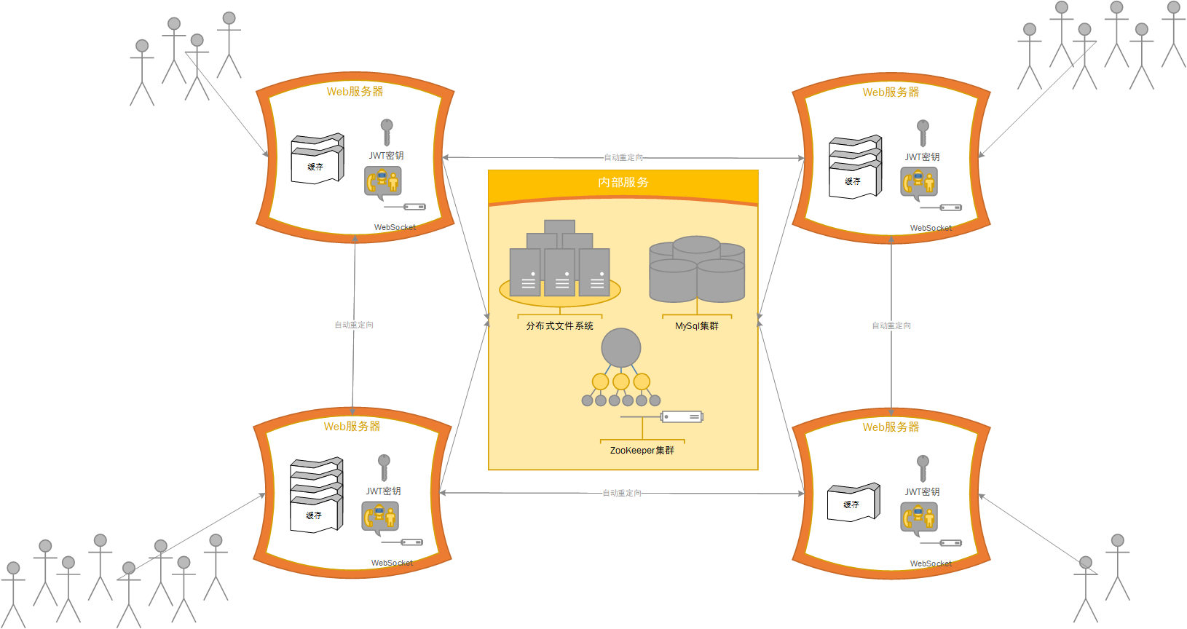
后端架构

Slide 23
分布式设计
分布式主要是通过JWT单点登录和HTTP 300状态码自动重定向完成的。
前端随机向预设的后端发送请求，后端判断该资源是否在我这里，如果是则处理请求；否则将请求重定向到正确的后端进行处理。
所有后端共享同一私钥，使用JWT作为Token，这样用户在某个服务器上登陆后重定向到其他服务器之后原先的Token依然可以继续使用。
在这个过程中，所有后端的地位是等价的，即不存在专门用来提供访问接口的服务器。这样的设计主要是为了避免接口服务器单点故障导致全局故障。转发每一个都可以负责，这样任意后端的崩溃不会造成服务失效，保证系统的可用性。

Slide 24
Scalability
ZooKeeper维护心跳，使用ChildrenWatch事件监听容器子节点的增删，所有后端都能收到其他后端的连接与断开的事件。
在收到事件后，在一致性哈希算法中添加或删除节点。
处理资源请求时，根据一致性哈希判断资源所属服务器，使用Http 300状态码，浏览器会自动重定向
所有后端根据设定的最大缓存大小分配虚拟节点个数。

Slide 25
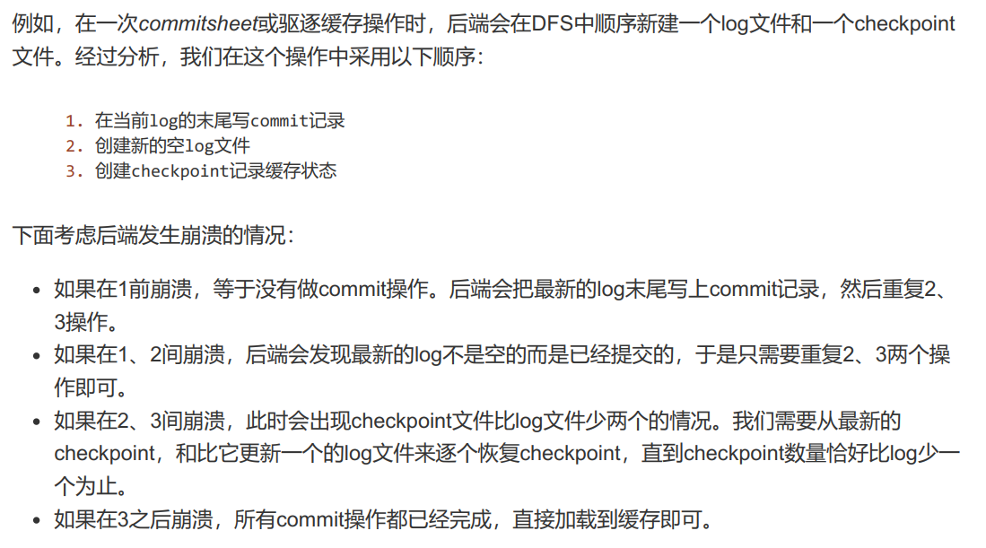
Consistency & Availability
使用Log和Checkpoint，服务器崩溃后文件可恢复
使用FSCheck机制，增强文件崩溃一致性
无状态服务器，某一后端崩溃后后任务可完全迁移到其他后端，在设置的ZooKeeper心跳时间（7s）内，文件访问即可恢复。

Slide 26
Performance
使用虚拟节点的一致性哈希，加上自动重定向，实现负载均衡。
设计了线程安全的内存Sheet数据结构和使用LRU驱逐策略的缓存池。
使用了协程池和无锁生产者消费者架构的WebSocket服务。

Slide 27
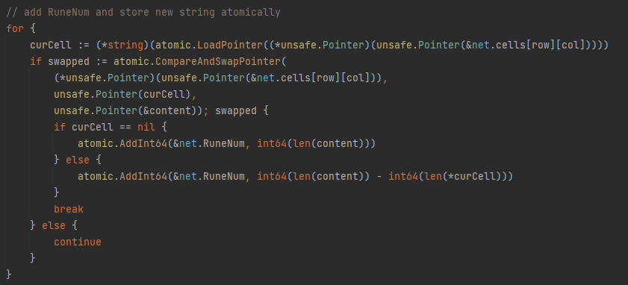
缓存池和MemSheet
MemSheet是一个二维的字符串数组，可动态拓展，而且是线程安全的。
缓存池是一个限定最大大小的内存池，当缓存的文件超过了内存上限，缓存池会使用LRU的驱逐策略将某个文件的缓存记录持久化到硬盘中并在内存中删除。

Slide 28
Websocket设计
需求：
单元格加锁
单元格内容一致性
高性能
策略：
使用CAS实现了可重入锁
使用Chan数据结构，保证了单元格顺序一致性，即用户看到的同一单元格的修改顺序一致。
无锁的生产者消费者架构 每个单元格对应一个协程 使用协程池限制消息数量 10用户实时编辑2.4wops吞吐

Slide 29
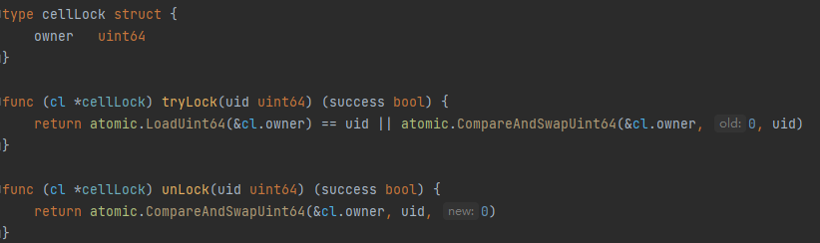
单元格加锁
Uid和CompareAndSwap，保证同一单元格同时只能被一个用户编辑。

Slide 30
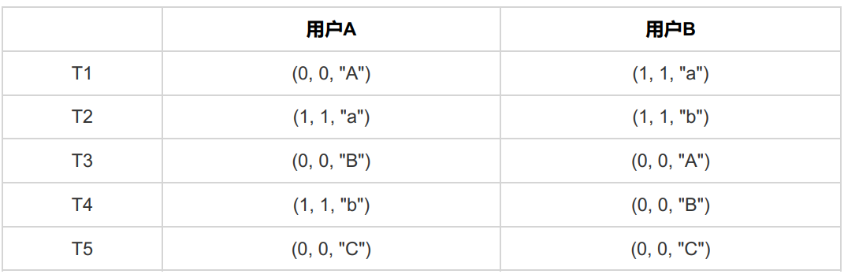
单元格内容一致性
以下的消息顺序是可能的。
(0, 0)和(1, 1)单元格之间的顺序是不一致的，但是(0, 0)收到的顺序永远是ABC，(1, 1)永远是ab。
但我们并非不支持所有单元格之间的严格一致性保障。所有日志记录时都带上了时间戳，因此当用户在 读取修改日志时，可以使用时间戳进行重排序，获得具有时间顺序的严格一致的日志。

Slide 31
单元格内容一致性
当有新用户在中途加入编辑时，仅仅是一致的修改日志并不足够，还需要当前编辑文件的所有用户都能看到一致的当前文件快照。
如果简单地返回当前缓存中的文件内容，由于有些handleCell可能正在运行，这会导致一些修改在当前用户获取快照时尚未在缓存中生效，而在获取快照后和启handleNotify来处理消息前就发送给了其它的用户，导致当前加入的用户少接收了一个修改，这会导致不一致。
所以我们在设计中使用了WaitGroup和RWLock两个同步工具。RWLock负责在有新用户到来时阻塞住该文件所有的message，使得handleCell不会处理新的message；WaitGroup负责等待当前文件的所有handleCell任务都完成。在阻塞、 等待操作完成后，此时获取的快照对所有用户都是一致的。
创建新的handleNotify协程后不再阻塞message，消息处理流程继续进行。

Slide 32
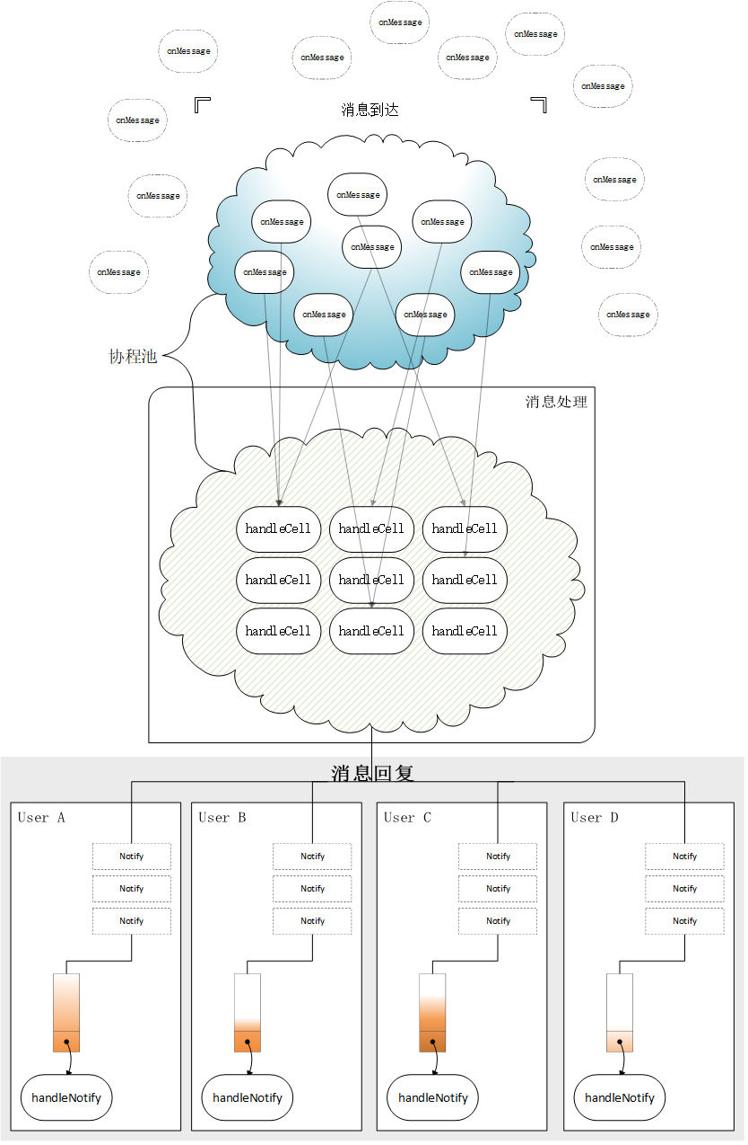
高性能WebSocket

Slide 33
正确性测试
单元测试
缓存池
MemSheet
SheetCache
通过率 100%，覆盖率 93.5%
LRU
Add & AddToLeastRecent
DoEvict & Delete
Len
通过率 100%，覆盖率 100%
DFS接口
通过率 100%，覆盖率 77.3%
没有覆盖到的基本都是对网络错误的处理，只是简单地返回错误，不需要覆盖。

Slide 34
正确性测试
系统测试
User
Login & Register
GetUser & ModifyUser
ModifyUserAuth
Sheet
NewSheet
GetSheet
ModifySheet
通过率 100%，覆盖率 96.7%

Slide 35
正确性测试
端到端测试（没有覆盖率指标）
单元格顺序一致性
单文件实时编辑
多文件实时编辑和创建
缓存驱逐与加载
创建超过缓存大小的文件
测试服务器缓存为0的情况
新增与删除节点
删除节点
新增节点
FSCheck

Slide 36
性能测试
在缓存充足的情况下，我们测试了十个用户对单文件无限制随机写5分钟的性能，结果如下： concurrency_test.go:37: Duration: 300s Users: 10 Total Send: 74250003 op Total Recv: 72389638 op Send Rate: 24750 op/(s * user) Recv Rate: 24129 op/(s * user) --- PASS: TestBenchmarkSingleFile (320.26s)
可以看到消息处理和转发的吞吐非常高，这是因为WebSocket的无锁生产者消费者架构的良好设计带来的，同时也是缓存的作用。

Slide 37
性能测试
我将后端的最大缓存设置为0，这样每次修改都需要读写文件系统，在这样 的条件下测试结果如下： concurrency_test.go:37: Duration: 300s Users: 10 Total Send: 165382496 op Total Recv: 40944 op Send Rate: 55127 op/(s * user) Recv Rate: 13 op/(s * user) --- PASS: TestBenchmarkSingleFile (320.27s)
可以看到Recv吞吐非常低，说明后端每秒钟只能处理十几个请求，只有缓存的两千分之一，缓存的重要性得以体现。

Slide 38
ZooKeeper
心跳 & 服务发现
利用ZooKeeper中容器节点断开连接后自动删除的特性。利用ZooKeeper中的ChildrenWatch获得当前目录下子节点名称，并注册回调事件，这个注册函数是一次性的，这样会带来新的问题：在回调事件触发和重新注册之间的事件会被遗漏。
为了解决这个问题，我们利用了ChildrenWatch在注册和获得子节点列表上的原子性。当回调事件触发时，我们不仅仅关注触发事件的节点，而是将重新调用ChildrenWatch后获得的新的子节点集合和之前的集合一起进行考虑。这样旧集合和新集合差集是断开连接的服务器，新集合和就集合的差集则是新加入的服务器。

Slide 39
ZooKeeper
消息队列
消息队列是以一个房间的形式组织的：
Log Room
Log Channel 1
Log Channel 2 ...
该消息队列的实现主要是为了满足DFS中Master日志同步的需求，例如这样的场景： 1. 主Master新建一个房间，新建一个消息队列 2. 主Master往队列中写日志，副Master收到回调在本地同步 3. 主Master决定进行checkpoint，为了避免阻塞，新开一个消息队列进行同步 4. 副Master收到新消息队列的回调，开始监听新的队列 5. 主Master做好checkpoint，删除旧队列中的所有日志

Slide 40
ZooKeeper
选举
所有参与选举的服务器在某个节点下创建顺序容器节点，序号最小的被选举为Leader。其它的节点需要监听在这个节点上，当Leader主动Step Down或者崩溃时，最小节点将会易位，新的leader被选举成功。
互斥锁
通过创建同一个节点，创建成功的服务器获得锁；放锁时删除该节点。等待锁的服务器会监听事件，当节点被删除时重新竞争创建。

Slide 41
测试
心跳 & 服务发现 1. 为四个服务器创建回调函数，使用四个Map记录收到的对应节点事件的数量 2. 四个服务器依次注册，每次注册时调用GetOriginMates得到的伙伴数量应该和之前注册的服务器数 量相同 3. 检查每个服务器收到的onConn事件数量是否正确 4. 每个服务器主动断开连接，检查每个服务器收到的onDisConn事件数量是否正确 消息队列 1. 创建10个Log Room 2. 为每个Room创建20/5个初始/追加的Channel，测试初始Channel和追加事件是否正确 3. 为每个channel创建5/20个初始/追加的Log，测试初始Log和追加事件是否正确 4. 使用WaitGroup等待预计的事件结束，并设置超时时间，超时则测试失败 选举 1. 生成10个候选者 2. 每个候选者成为Leader后立刻退位 3. 测试是否同时只有一个Leader，且退位后状态是否改变 4. 使用WaitGroup等待预计的事件结束，并设置超时时间，超时则测试失败 互斥锁 1. 生成10个锁的竞争者 2. 每个竞争者竞争到锁后睡眠一段时间再放锁 3. 测试释放锁的一定是得到锁的 4. 拿到锁时给计数加1，放锁时减1 5. 测试最后计数是否为0

Slide 42
分工
518021910270 蓝浩宁（25%）：前端
518021911145 吴侃真（25%）：后端
518021910917 莫戈泉（25%）：DFS
518021910896 杨亘（25%）：DFS

Slide 43
谢谢！

